Slide 1




TRƯỜNG THCS QUANG TRUNG
BÁO CÁO BIỆN PHÁP NÂNG CAO CHẤT LƯỢNG GIÁO DỤC MÔN VẬT LÝ
Dạy học tích hợp thông qua tổ chức trò chơi tạo hứng thú cho học sinh trong giờ học Vật lý
GIÁO VIÊN: TRỊNH THỊ NGA

Slide 2
1. Tính cấp thiết
I.Mở đầu
3. Đối tượng và phương pháp
2.Mục tiêu
Notes:
Trong bài báo cáo của mình tối xin trình bày các nôi dung chính gồm: 1.2.3.4

Slide 3
1. Tính cấp thiết
Chương trình sách giáo khoa mới đã thực hiên sang năm thứ 2.
Đòi hỏi người dạy phải đổi mới PP đáp ứng nhu cầu của thời đại.
Làm cách nào để phát huy năng lực của HS.
Học sinh khó khăn trong việc nhớ kiến thức.
Hiệu quả học tập chưa cao.
Vật lý nhiều công thức, dung lượng kiến thức nhiều.

Slide 4
2.Mục tiêu
04
Truyền tải nội dung kiến thức, củng cố hoặc vận dụng kiến thức vào cuộc sống và sản xuất.
Có tác dụng giải trí, loại trừ mệt mỏi, căng thẳng, tạo hứng thú học tập cho học sinh.
03
02
Giúp hình thành và phát triển các năng lực hành động, năng lực giải quyết vấn đề cho học sinh.
Góp phần vào việc đổi mới phương pháp
dạy học, nâng cao chất lượng bộ môn.
01

Slide 5


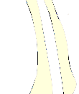




3. Đối tượng và phương pháp thực hiện
í
- Đối tượng: HS cấp trung học cơ sở
- Phương pháp: PP điều tra giáo dục, PP quan sát sư phạm, thống kê,tổng hợp, …

Slide 6
1. Cơ sở lí luận
II. Nội dung
4. Thực nghiệm sư phạm
2. Thực trạng
3. Các biện pháp thực hiện
Notes:
Trong bài báo cáo của mình tối xin trình bày các nôi dung chính gồm: 1.2.3.4

Slide 7
3. Các biện pháp thực hiện
- Khái quát về dạy học theo chủ đề tích hợp
í
Phương pháp dạy học theo chủ đề tích hợp thông qua tổ chức các trò chơi là cách thức tổ chức, hướng dẫn của giáo viên các kỹ thuật hay các hoạt động dạy học mới phù hợp với tâm lý lứa tuổi học sinh, không chỉ gây hứng thú cho người học mà còn cho cả người dạy khi mà đã sử dụng thành thạo các trò chơi. Bầu không khí hồ hởi, hấp dẫn của trò chơi có ảnh hưởng rất tốt đến kết quả dạy học.

Slide 8
CÁC BƯỚC XÂY DỰNG NỘI DUNG TÍCH HỢP
Lựa chọn nội dung gắn với thực tiễn đời sống và phù hợp với năng lực của học sinh, đồng thời đảm bảo chuẩn kiến thức và kĩ năng của môn học.
03
Đảm bảo đúng mục tiêu trong chuẩn kiến thức và kĩ năng của môn học. Nội dung tích hợp phù hợp, mang tính cấp thiết của vấn đề cần nghiên cứu, phù hợp với điều kiện địa phương, nhà trường và liên quan đến môn học.
02
Nghiên cứu nội dung bài học, tìm nội dung trong bài để tích hợp. Đồng thời phân tích nội dung của vấn đề cần tích hợp.
01

Slide 9
CÁC BƯỚC XÂY DỰNG NỘI DUNG TÍCH HỢP
Tổ chức dạy học theo nội dung tích hợp đã xác định. Dự giờ, rút kinh nghiệm, có thể điều chỉnh nội dung sau khi thực nghiệm.
05
Xác định mức độ tích hợp: Nội dung đạt được? thời lượng bao nhiêu? Có phù hợp với hoàn cảnh nhà trường, địa phương, năng lực của học sinh...
04

Slide 10

Tên trò chơi: “ Đi tìm bí mật bức tranh”
Mục đích của trò chơi : Rèn luyện cho HS kỹ năng vận dụng kiến thức các môn học để giải quyết các hiện tượng thực tiễn, rèn cho học sinh có ý thức tốt về bảo vệ môi trường .
Cách tiến hành: Sau khi kết thúc nội dung bài học, Giáo viên tích hợp liên môn các môn học dưới hình thức trò chơi.
Chuẩn bị: Các câu hỏi, các bức tranh liên quan đến các môn học: Toán, Địa lý, Hóa học, Thể dục…
Thời điểm sử dụng: Tổ chức trò chơi trong hoạt động : “Vận dụng”

Slide 11
Ví dụ: Bài “ Sự nổi”
Nội dung bài có thể tích hợp với môn Mỹ thuật tuyên truyền phòng chống đuối nước hoặc bảo vện môi trường thông qua sản phẩm là bức tranh của HS.
“ Dầu loang” liên quan đến “Sự nổi” làm cho các sinh vật không thể sinh sống được nên ta có thể xây dựng nội dung tích hợp bài này với bộ môn Sinh học.
Bài “ Sự nổi” có liên quan đến Biển chết nên ta có thể tích hợp bài này với bộ môn Địa lí nói về đặc điểm địa hình, vị trí địa lý của Biển chết
“ Sự nổi” có liên quan đến nồng độ muối của nước có thể xây dựng nội dung tích hợp bài này với bộ môn Hóa.

Slide 12
Trò chơi “ Hùng biện”và “ Họa sĩ nhí”
Cách tiến hành: Sau khi kết thúc nội dung bài học, giáo viên tích hợp liên môn GDCD dưới hình thức trò chơi, giao bài về nhà.
Mục đích : Rèn cho học sinh tự tin trong giao tiếp, vận dụng được kiến thức vào thực tế, có ý thức tốt về bảo vệ môi trường.
Thời điểm sử dụng: Tổ chức trò chơi trong hoạt động: “Khởi động”
Chuẩn bị: Các câu hỏi , sản phẩm, nội dung vẽ tranh hoặc hùng biện.

Slide 13
Tiến trình tổ chức dạy học tích hợp thông qua trò chơi
Bước 1: Căn cứ vào mục tiêu, yêu cầu của bài học, căn cứ vào điều kiện cụ thể của trường, lớp học để chọn trò chơi phù hợp.
Bước 2: Dự kiến kế hoạch tổ chức trò chơi, thời điểm tích hợp, quy mô tổ chức ( theo nhóm - đôi hay lớp).
Bước 3: Phổ biến, giải thích quy tắc để học sinh nắm được và phân công chuẩn bị những dụng cụ cần thiết phục vụ trò chơi.
Bước 4: Quan sát, kịp thời động viên khuyến khích học sinh
Bước 5: Nhận xét, góp ý đặt câu hỏi để học sinh rút ra ý nghĩa trò chơi , nội dung tích hợp…khen thưởng những cá nhân, đội khá nhất.

Slide 14
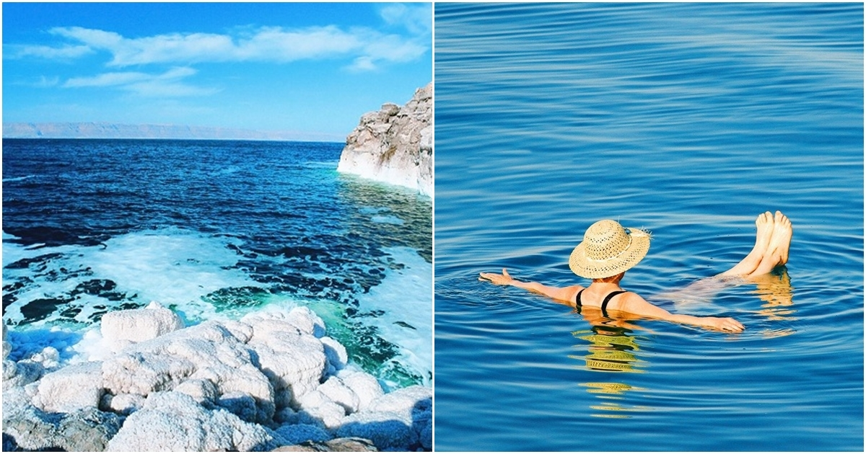
“Biển chết”.
Trò chơi được tổ chức trong phần tích hợp bài “ Sự nổi”

Slide 15
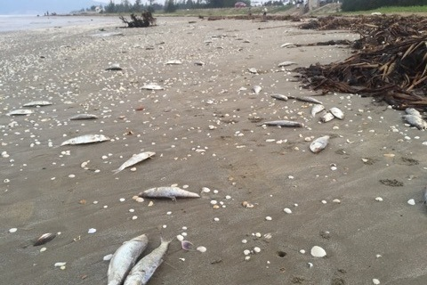
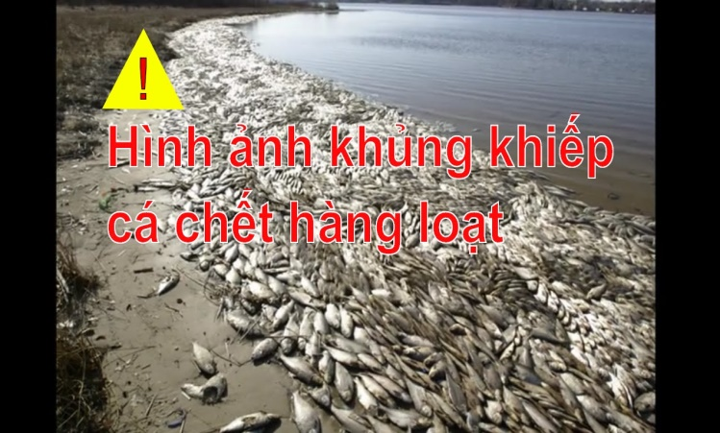
“Dầu loang”
Trò chơi được tổ chức trong phần tích hợp bài “ Sự nổi”

Slide 16
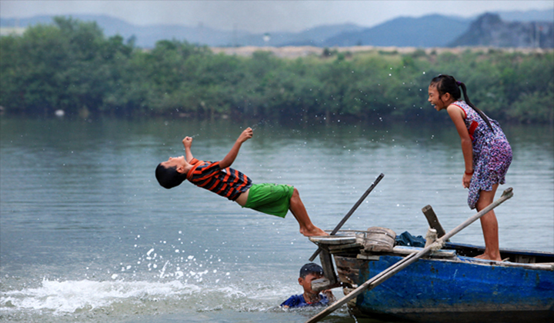
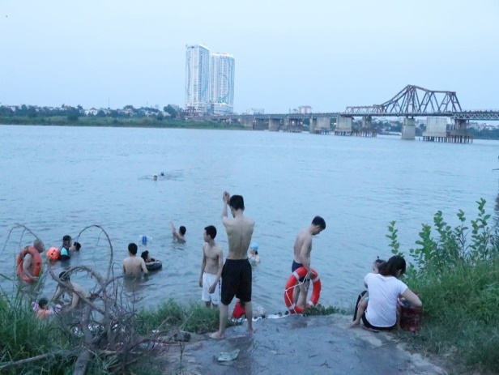
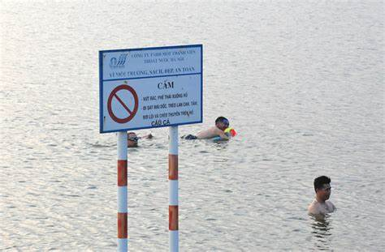
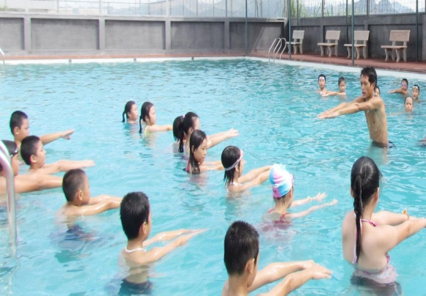
“ Đuối nước”
Trò chơi được tổ chức trong phần tích hợp bài “ Sự nổi”

Slide 17
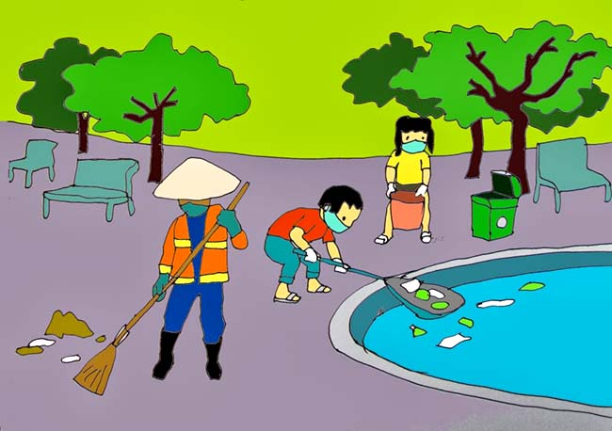
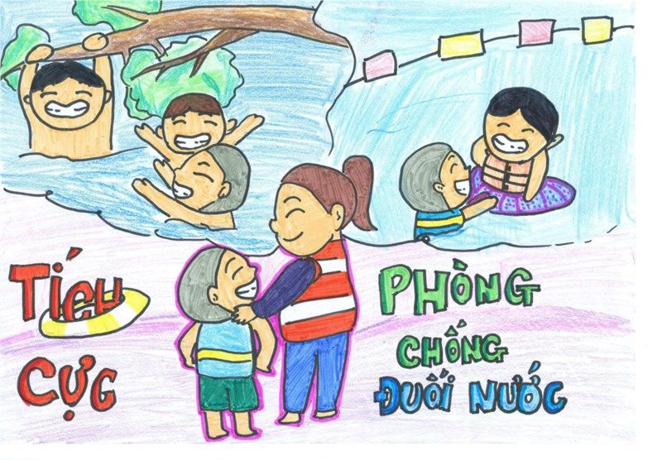
Trò chơi được tổ chức trong phần tích hợp bài “ Sự nổi”

Slide 18
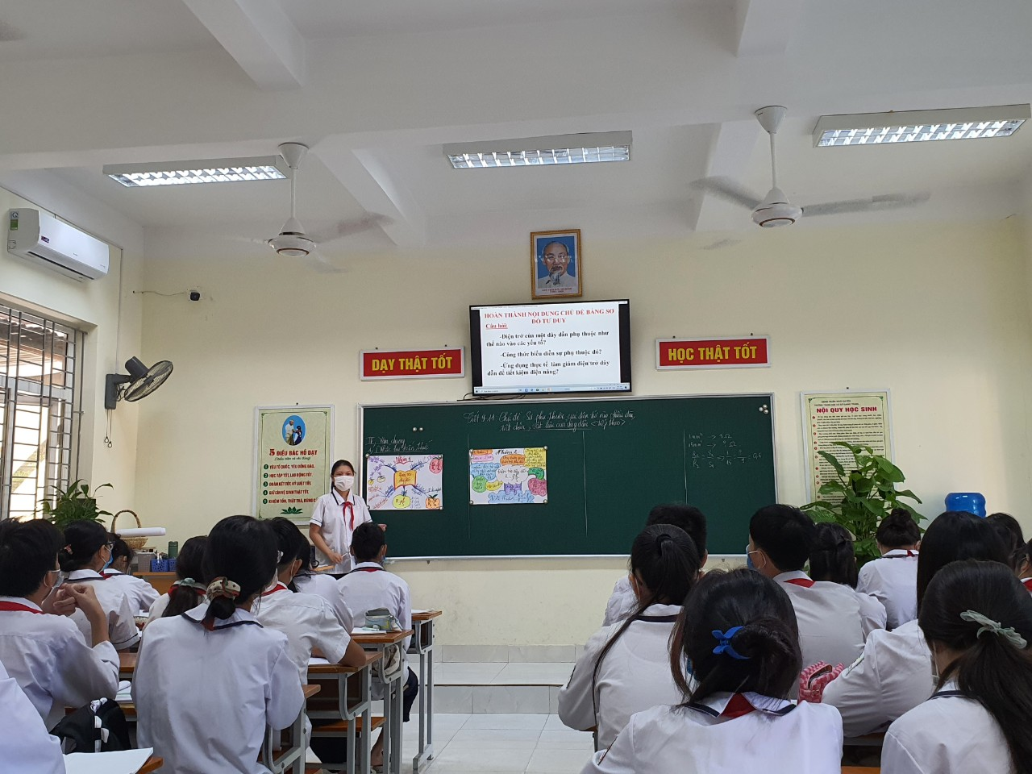
Trò chơi được tổ chức trong phần tích hợp bài :
“ Chủ Đề: Sự phụ thuộc của điện trở vào các yếu tố dây dẫn”

Slide 19
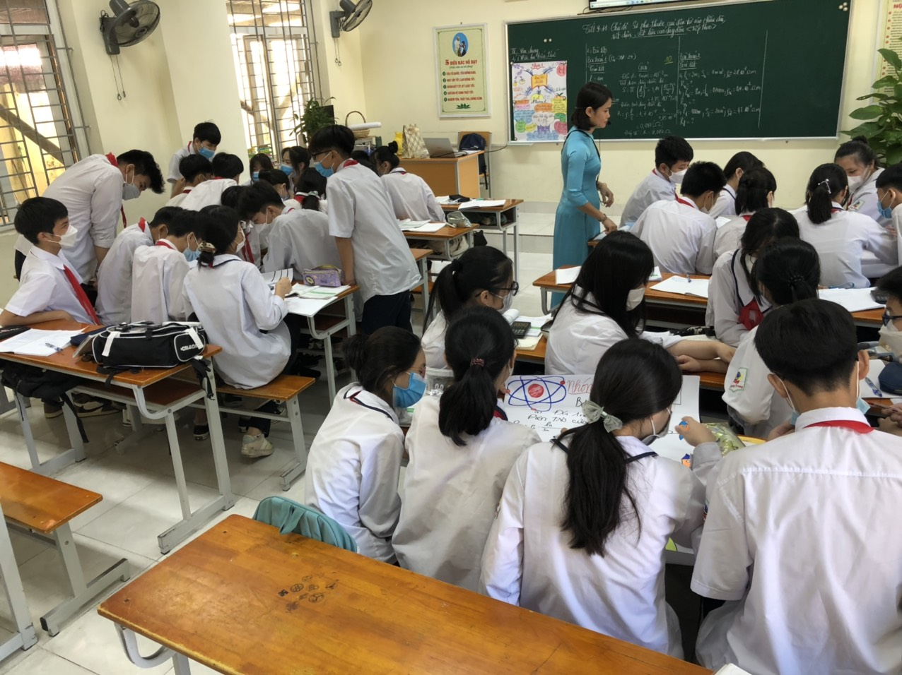

4. Thực nghiệm sư phạm
(Kết quả đạt được)
Hăng say, tích cực trong học tập. Giảm tỷ lệ học sinh yếu, kém.
Hiểu bài nhanh, hứng thú đối với môn học.
Được mở rộng nhiều kiến thức mới, sinh động ngoài kiến thức của SGK.
HS tự tin thuyết trình, làm việc nhóm.

Slide 20
1. Ưu điểm và hạn chế
III. KẾT LUẬN CHUNG VÀ KIẾN NGHỊ
3. Khả năng triển khai rỗng rãi biện pháp
2. Phương pháp khắc phục
Notes:
Trong bài báo cáo của mình tối xin trình bày các nôi dung chính gồm: 1.2.3.4

Slide 21

  Bài dạy thêm phong phú, sinh động, hấp dẫn, ghi nhớ hiệu quả .
Ưu điểm
Tiếp nhận được nhiều thông tin kiến thức ngoài những kiến thức của sách giáo khoa.
HS là “trung tâm” hoạt động tích cực, tự giác, chủ động, , tự tin thuyết trình, hứng thú trong học tập.
Giúp HS thích học và muốn học.

Slide 22
  Giáo viên phải dành nhiều thời gian nghiên cứu chắt lọc những kiến thức tích hợp.
Hạn chế
Hướng dẫn HS sưu tầm các hình ảnh, thước phim liên quan đến bài dạy, phù hợp bài học, bố trí thời lượng.
HS vẫn có thói quen thụ động, chưa chủ động trong việc tìm kiếm kiến thức, các ứng dụng bên ngoài sách giáo khoa.

Slide 23
2. Phương pháp khắc phục hạn chế
gi
Tìm hiểu kỹ càng các tiết học để lựa chọn những tiết học nào có thể vận dụng nội dung tích hợp.
1
Tổ chức các hoạt động theo hướng tích cực, chủ động cho học sinh
2
3
Kết hợp với tranh ảnh, thước phim ngắn để bài học hấp dẫn.
Kết hợp với nhiều các phương pháp khác nhau để đạt hiệu quả cao.
4

Slide 24
3.Khả năng áp dụng biện pháp
í
- Áp đụng được với nhiều môn khác. Học sinh có thể ứng dụng kiến thức vào thực tế, các môn học khác…
Giáo viên có thể áp dụng linh hoạt ngay cả trong điều kiện công nghệ thông tin không đầy đủ.
Những vùng còn khó khăn về cơ sở vật chất vẫn có thể áp dụng được.

Slide 25
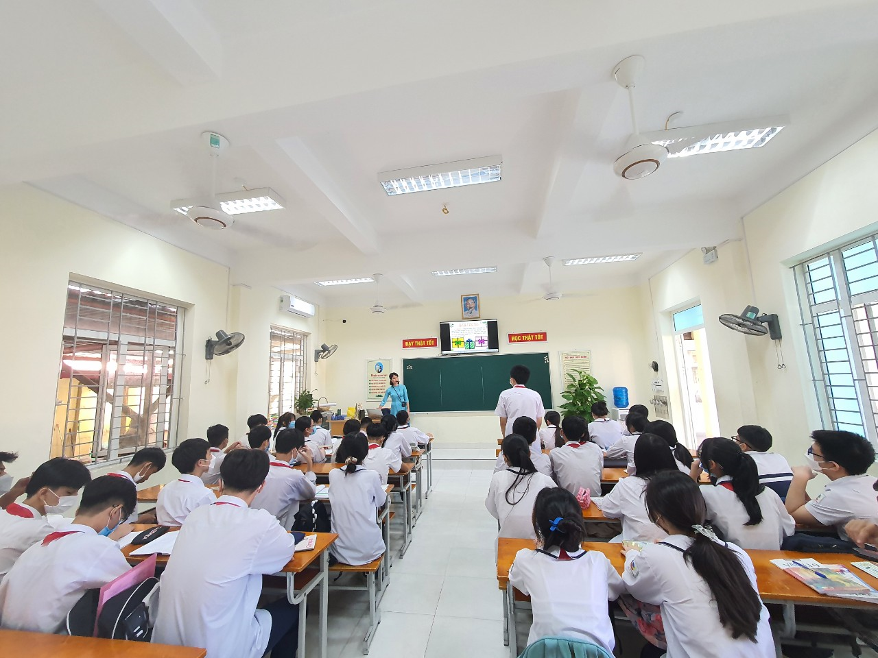
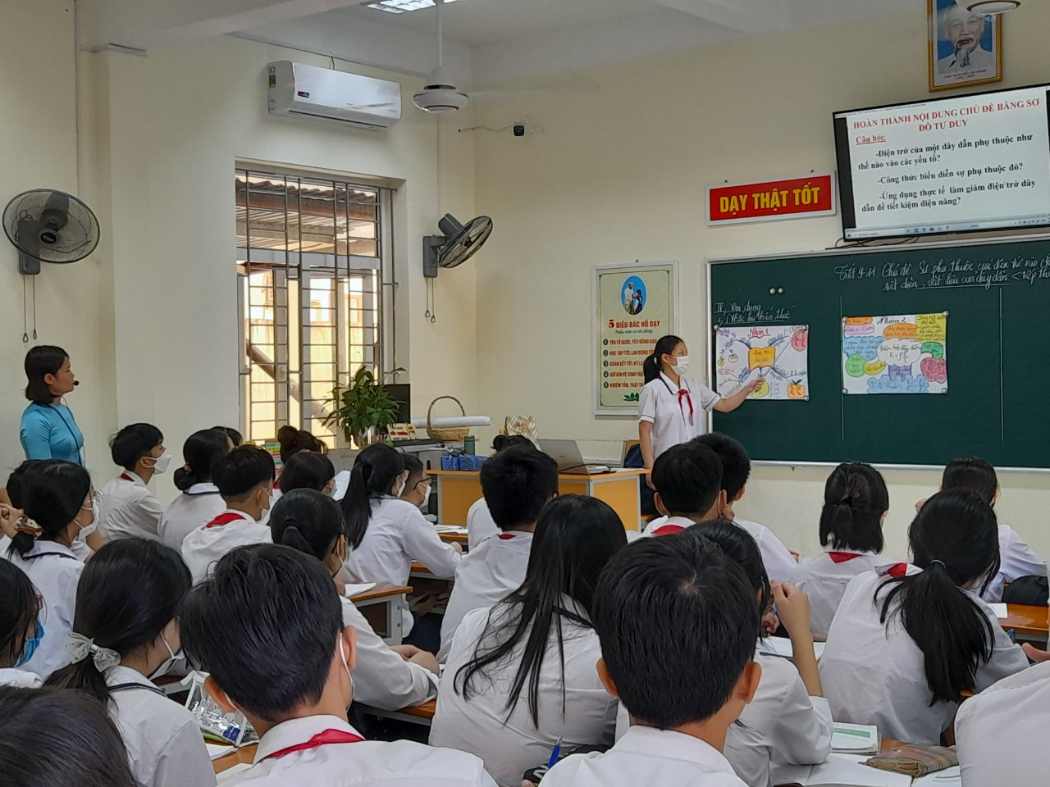
Hình ảnh ứng dụng biện pháp
Học sinh thuyết trình

Slide 26
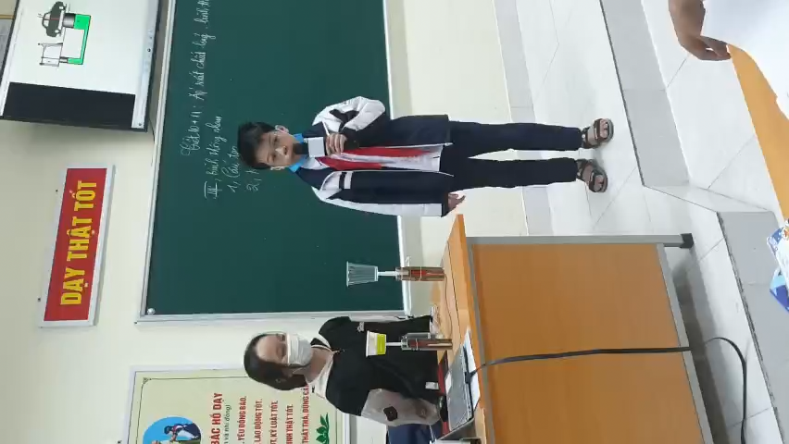
Hình ảnh ứng dụng biện pháp
Bài thuyết trình của HS trong bài :
“ Áp suất chất lỏng
- Bình thông nhau”

Slide 27
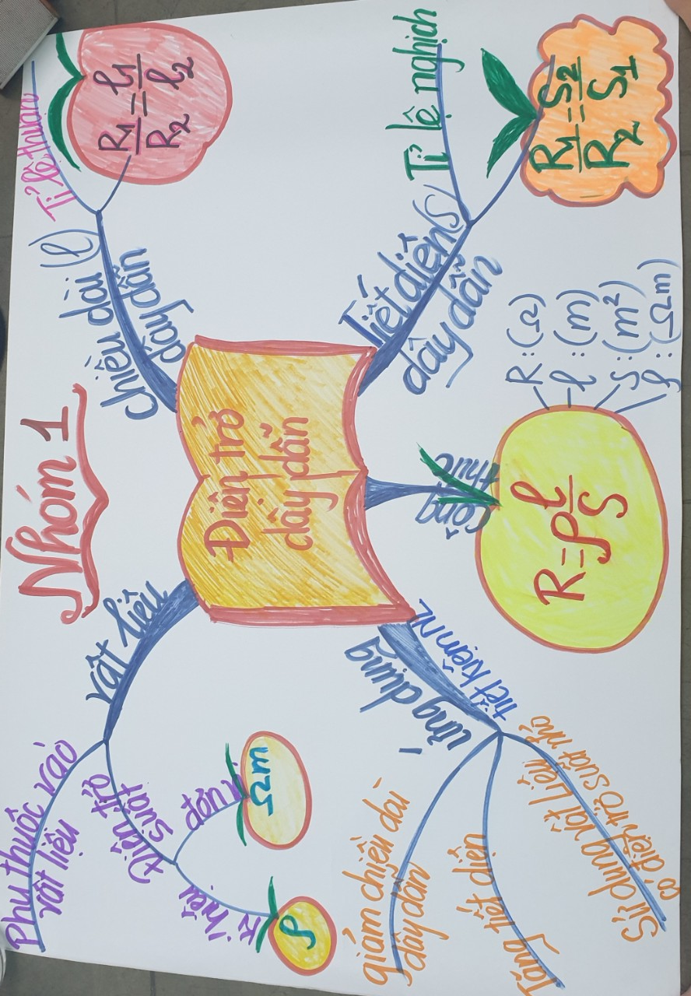
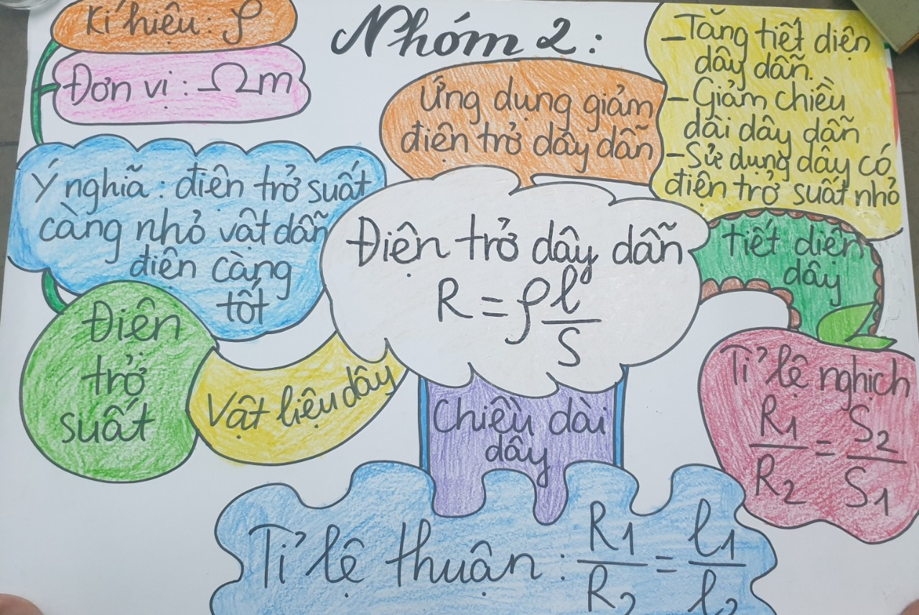
Sản phẩm của HS trong phần tích hợp bài :
“ Chủ Đề: Sự phụ thuộc của điện trở vào các yếu tố dây dẫn”

Slide 28
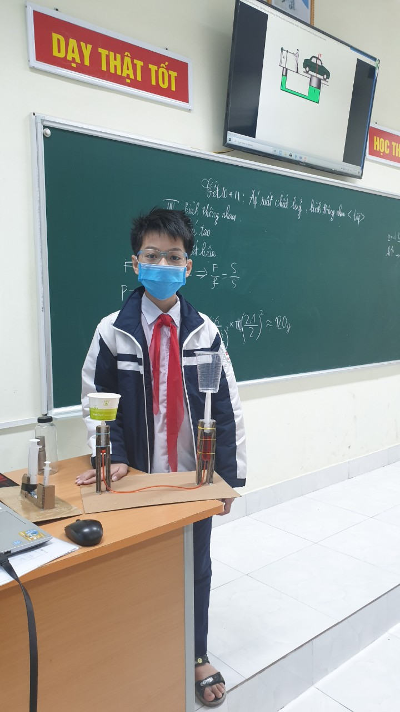
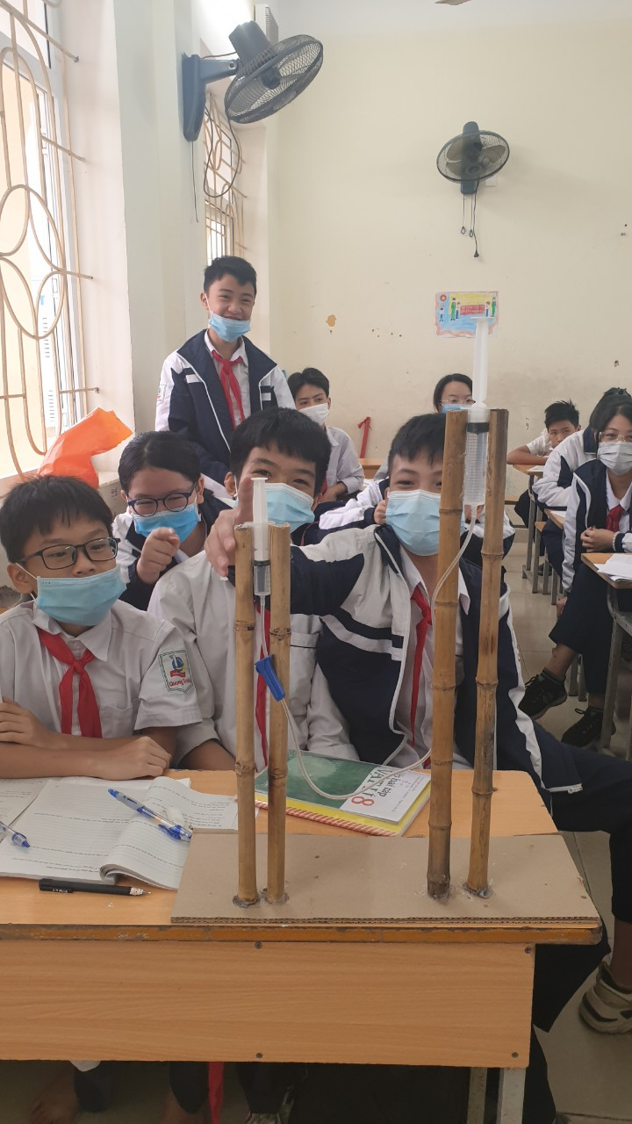
Hình ảnh ứng dụng biện pháp
Sản phẩm của HS trong bài :
“ Áp suất chất lỏng- Bình thông nhau”

Slide 29
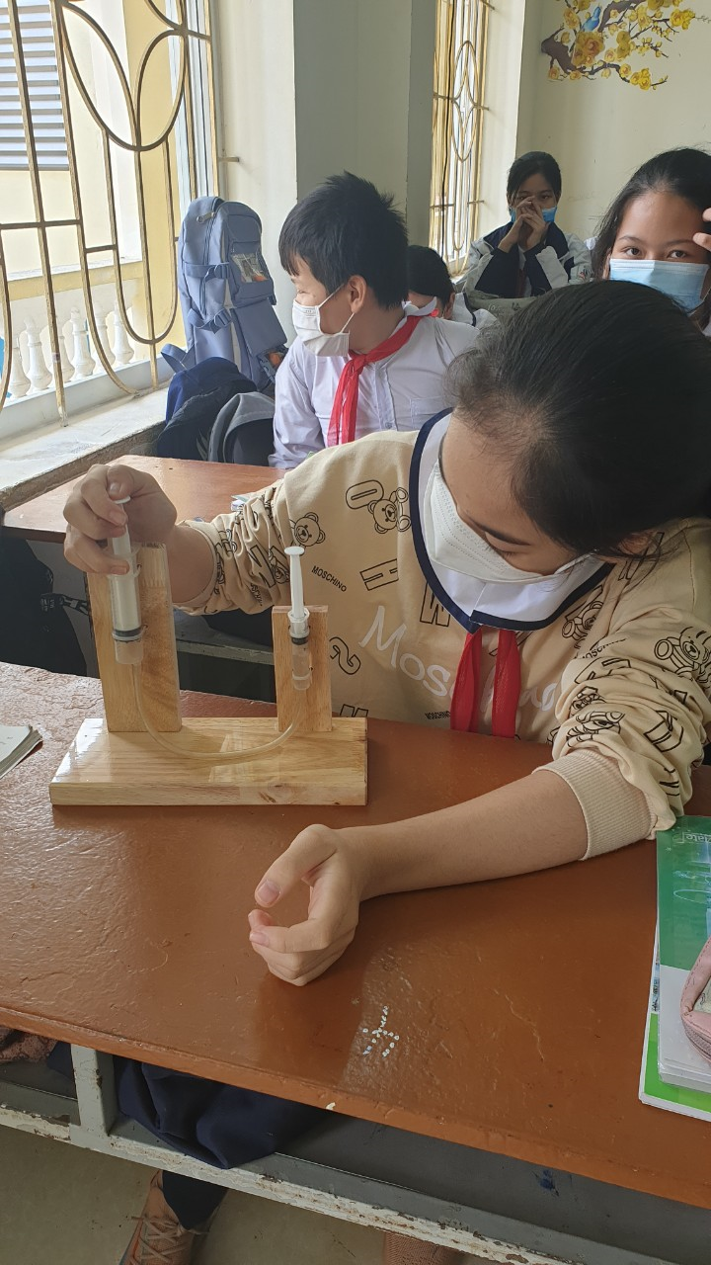
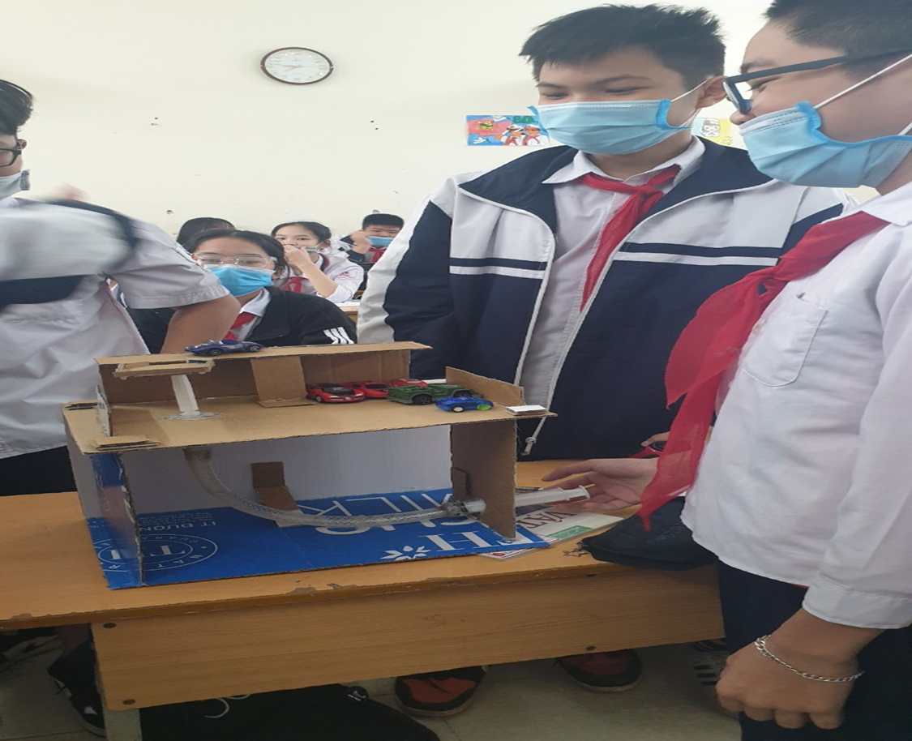
Hình ảnh ứng dụng biện pháp
Sản phẩm của HS trong bài :
“ Áp suất chất lỏng- Bình thông nhau”

Slide 30
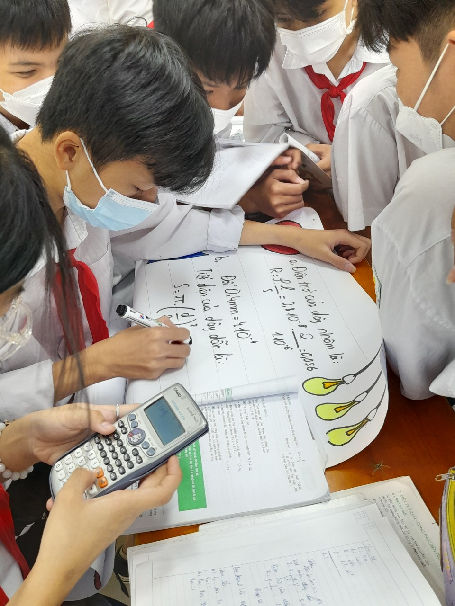
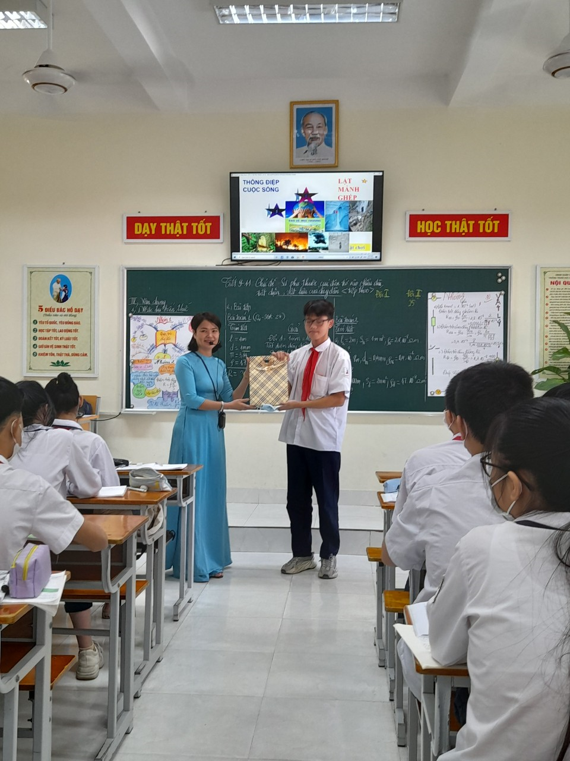
Hình ảnh ứng dụng biện pháp
Học sinh tích cực tham gia hoạt động
Học sinh nhận phần thưởng chiến thắng

Slide 31
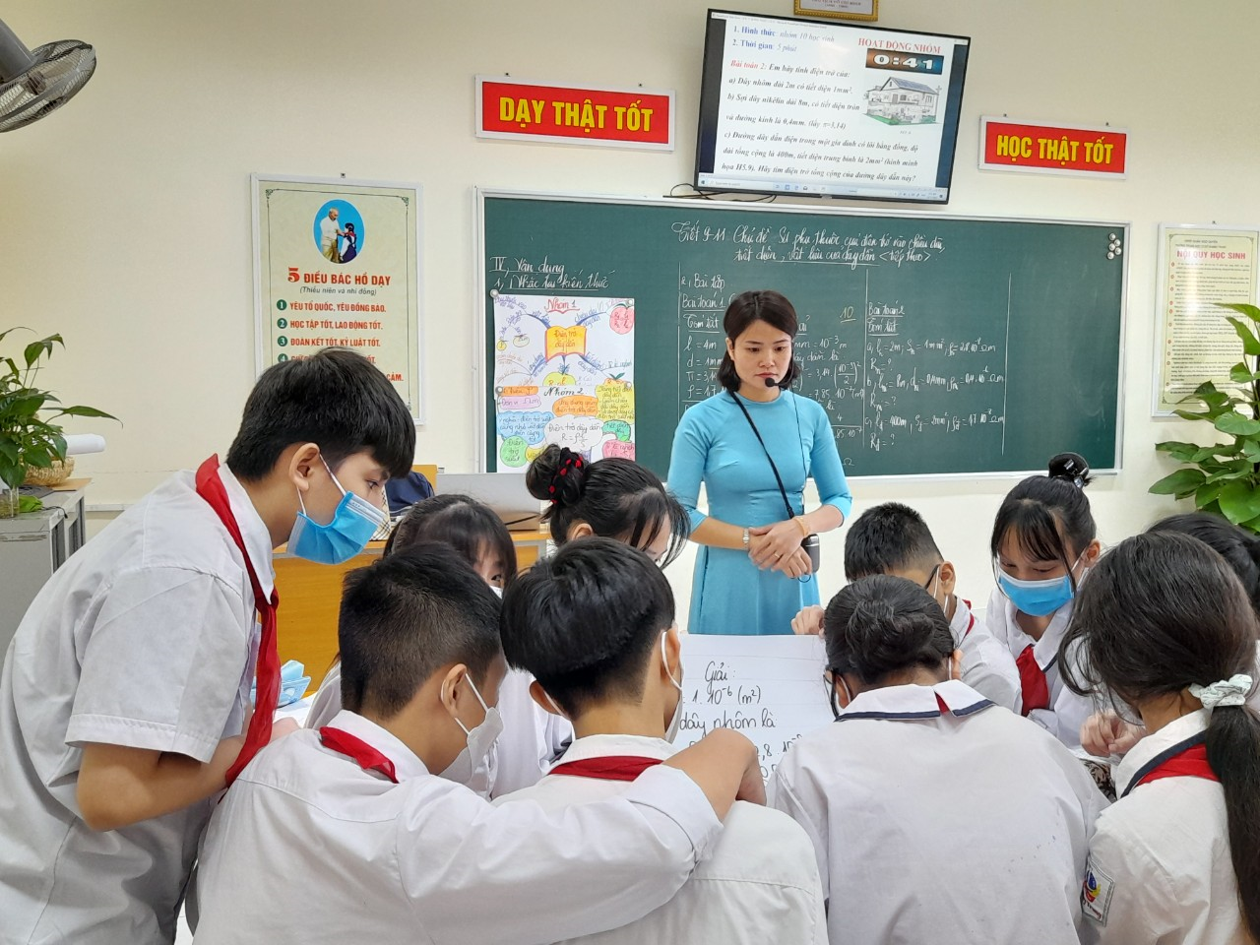
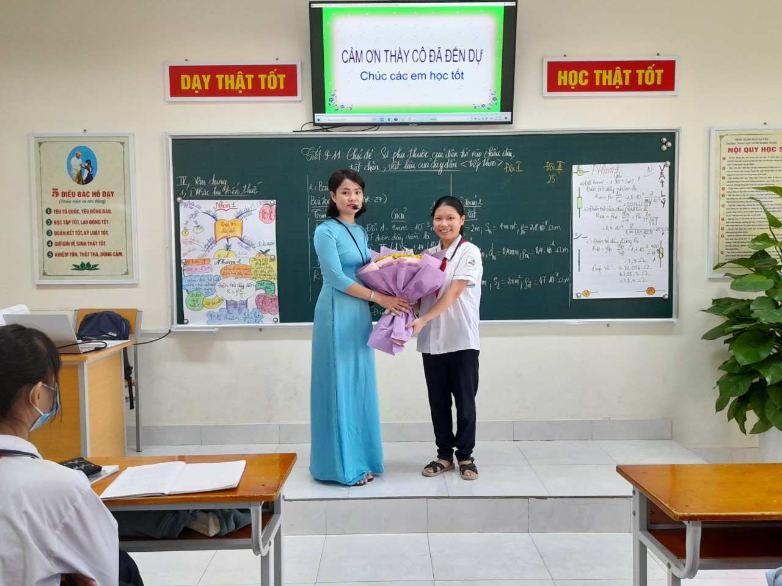
Học sinh tham gia trò chơi
Kết thúc tiết học

Slide 32


Em xin cảm ơn thầy cô!

